Slide 1
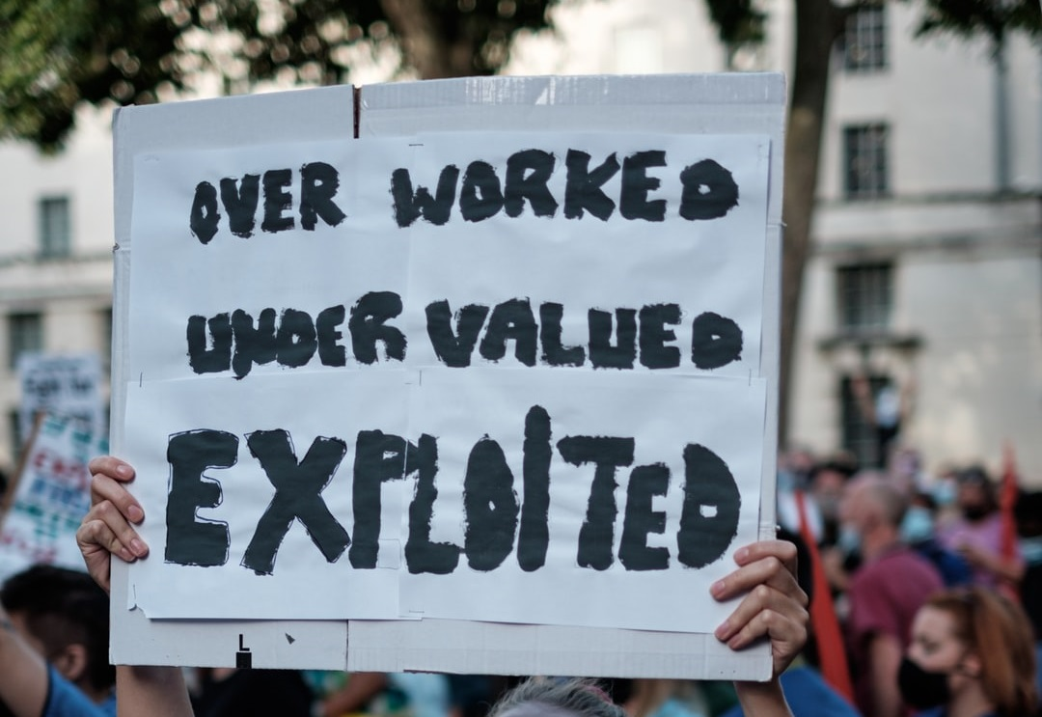
Reihe: Unterrichtsbeispiele zur sozioökonomischen Bildung
Andere Arbeit, anderer Wert?
Geschlechterbezogene Disparitäten
gefördert von

Slide 2
Haben Frauen in der Arbeitswelt tatsächlich weniger Chancen als Männer?
gefördert von

Slide 3
Tik-Tok-Video
gefördert von

Slide 4
Dein Kommentar zum Video
gefördert von

Slide 5
Haben Frauen in der Arbeitswelt tatsächlich die gleichen Chancen wie Männer?
gefördert von

Slide 6
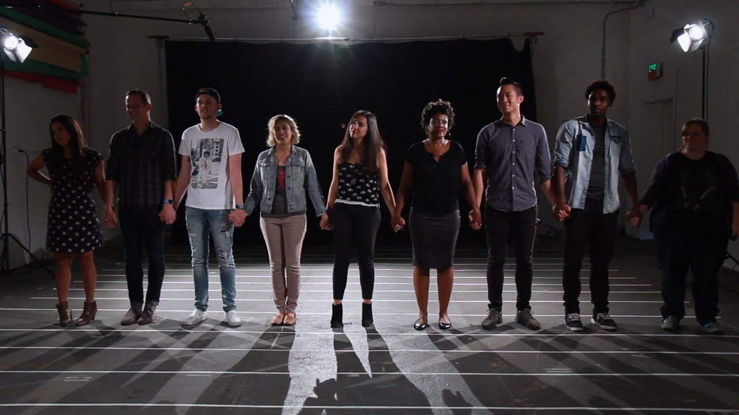
Privilege Walk
Quelle: https://www.youtube.com/watch?v=hD5f8GuNuGQ (20.10.2023)

Slide 7
Privilege Walk
Welchen Chancen dürfen die vorgestellten Personen in der Arbeitswelt erwarten?
gefördert von

Slide 8
Word Cloud
gefördert von

Slide 9
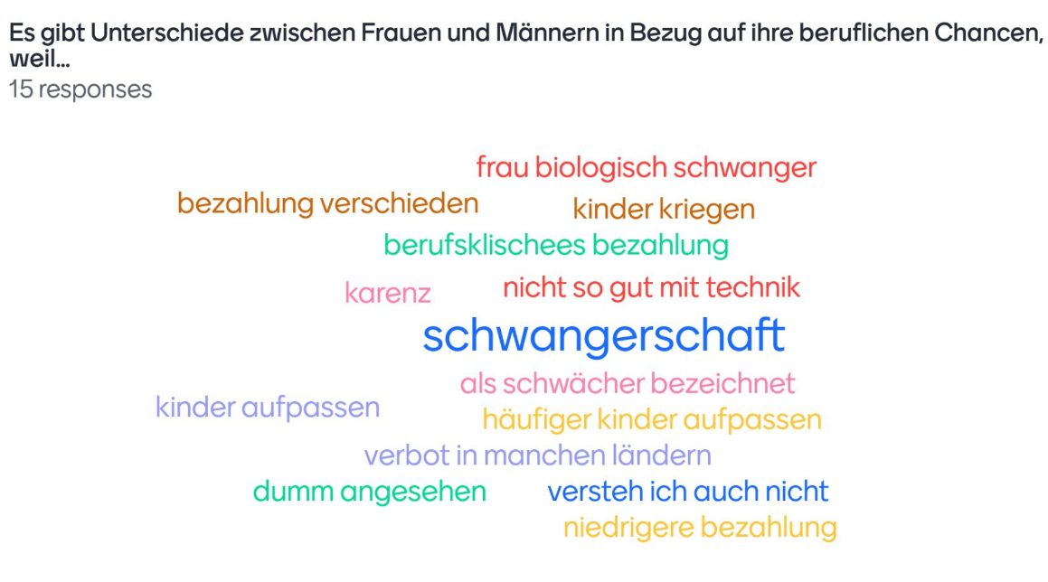
Mögliche Antworten:
gefördert von

Slide 10
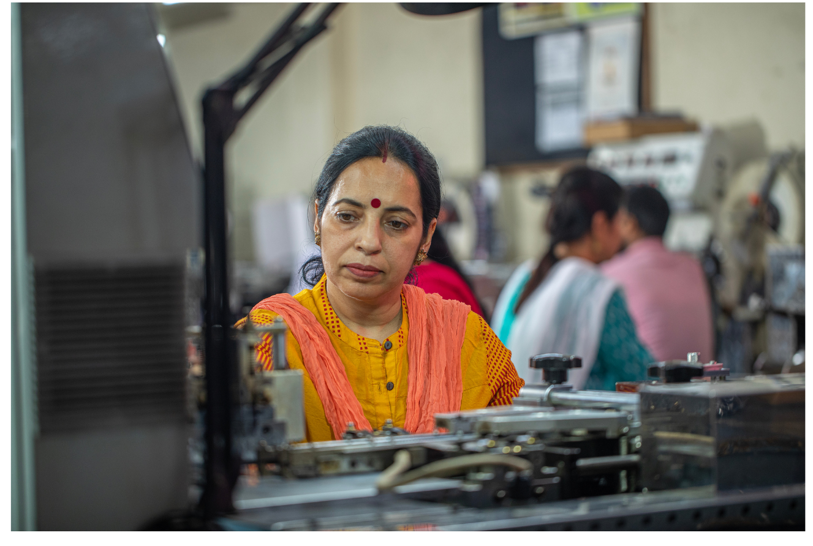
Sadia Kabir
Bildquelle: canva.com
gefördert von

Slide 11
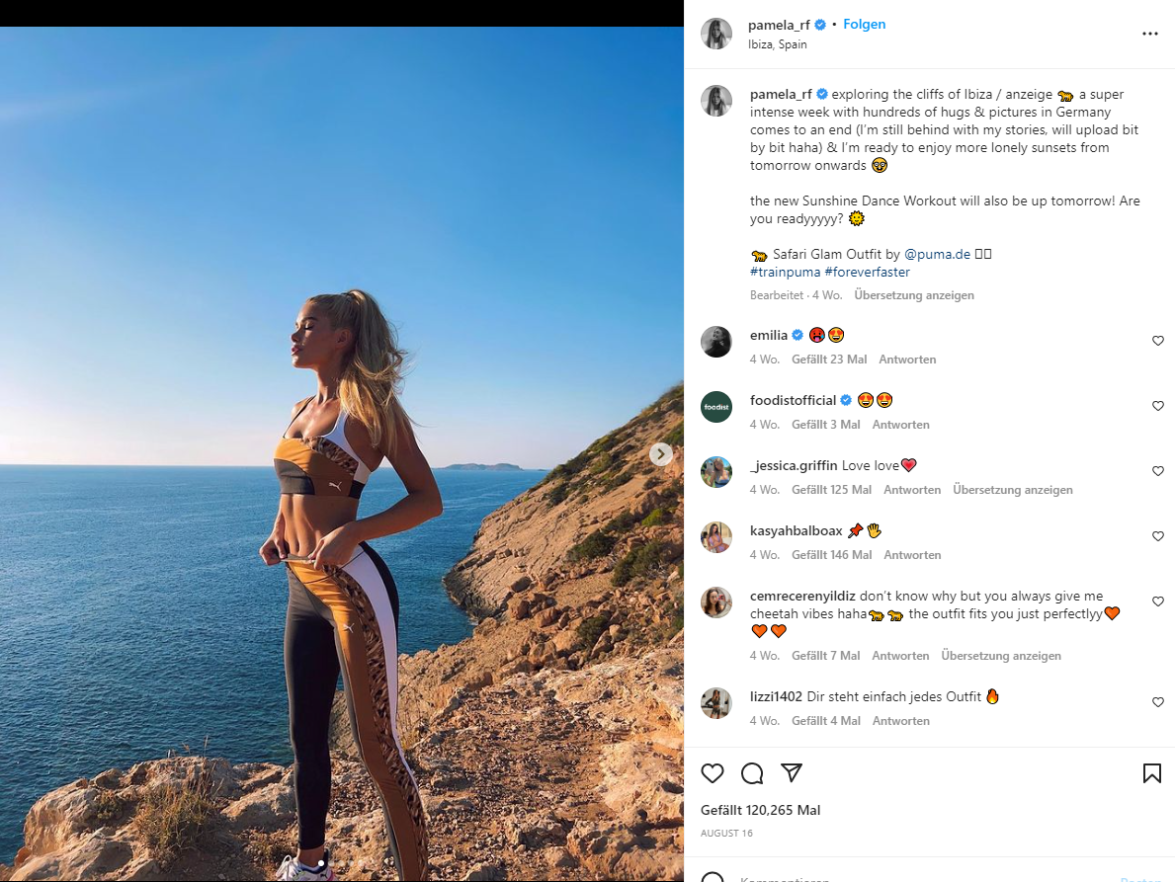
Pamela Reif
Bildquelle: https://www.instagram.com/pamela_rf/?hl=de
gefördert von

Slide 12
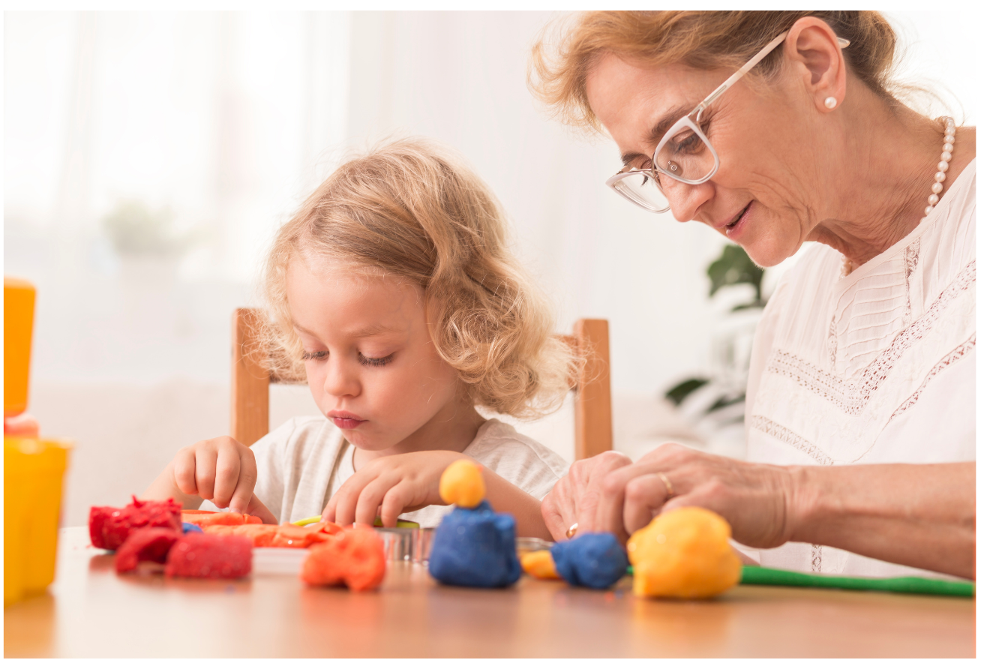
Susanne Meier
Bildquelle: canva.com
gefördert von

Slide 13
Carolin Marini
Bildquelle: canva.com
gefördert von

Slide 14
Welche Chancen und Herausforderungen kennzeichnen die Erwerbsarbeit bzw. die Reproduktionsarbeit der vorgestellten Personen?
gefördert von

Slide 15
„Sie ist erfolgreich, weil …“
„Sie wird geschätzt, weil …“
„Das ist ihr größtes Problem:“
„Kritische Stimmen sagen über sie …“
gefördert von

